Slide 1
Čitanje i pisanje latinice

Slide 2
Čitanje i pisanje latinice
Вв - Vv
Њњ – Nj nj
Ђђ - Đđ
Фф – F f
Жж - Ž ž
Pored svakog slova ćirilice napiši odgovarajuće latinično slovo:
Вв -
Њњ –
Ђђ -
Фф –
Жж -

Slide 3
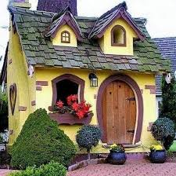
Čitanje i pisanje latinice
NAPIŠI RIJEČI SLIČNOG ZNAČENJA:
Dom ______________ Đak _____________ Sat________________ Hlače ____________
Dom – Kuća Đak – Učenik
Sat – Časovnik Hlače – Pantalone

Slide 4
Čitanje i pisanje latinice
PRONAĐI SKRIVENA IMENA
KAŽELJ KOZLAT NJEŽSANA
ŽELJKA ZLATKO SNJEŽANA

Slide 5
Čitanje i pisanje latinice
Napiši riječi koje označavaju KO nešto radi.
____________ je otišao u bioskop. Lasta
____________ piše pjesme. Fotograf
____________ je fotografisao delfine. Đole
____________ je napravila gnijezdo. Pjesnik

Slide 6
Čitanje i pisanje latinice
Đole je otišao u bioskop.
Pjesnik piše pjesme.
Fotograf je fotografisao delfine.
Lasta je napravila gnijezdo.

Slide 7
Čitanje i pisanje latinice
Podvuci subjekat i predikat u rečenicama.
Dejan je gledao crtani film.
Ljiljana i Saška će ići u pozorište.

Slide 8
Čitanje i pisanje latinice
POVEŽI LINIJOM ODGOVARAJUĆE REČENICE
Marko je Ognjenov Slađinu svesku.
Stojan je nacrtao čokoladnu tortu.
Tetka Milana je ispekla najbolji drug.
Učiteljica pregleda prelijepu žirafu.

Slide 9
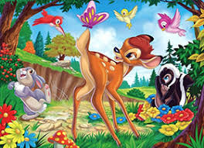
Čitanje i pisanje latinice
PREPIŠI TEKST ŠTAMPANIM SLOVIMA LATINICE .
Бамби је гледаo за сваким лептирoм. Радo би их пoгледаo изблиза, али му се не пружи прилика. Непрестанo су се кoмешали.
Кад је затим oпет пoгледаo
на земљу, задивиo га је бујан
живoт кoји је прштаo пoд
његовим кoрацима...

